Slide 1
Чисте повітря

Slide 2
Основні компоненти:
азот (78,09%),
кисень (20,95%),
аргон (0,93%),
вуглекислий газ (0,03%),
незначна кількість інертних газів.
Від вмісту пилу і пари в повітрі залежать оптичні властивості атмосфери.

Slide 3
Роль атмосфери в природних процесах біосфери:
визначає тепловий режим поверхні землі,
регулює сезонні і добові коливання температури,
захищає її від шкідливих космічного й ультрафіолетового випромінювань, метеоритних «дощів».

Slide 4
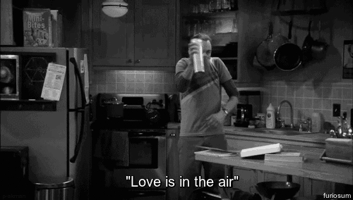
Повітря як кліматичний фактор постійно впливає на рослини. Цей вплив викликаний рухом повітря (вітром). Крім того, повітря є одним із джерел живлення рослин. Повітряне живлення зеленої рослини — фотосинтез — тісно пов'язане з використанням Карбону. Майже половина сухої маси рослини припадає на Карбон, засвоєний нею з повітря.

Slide 5
Певну роль у житті рослин відіграє також рух повітря. Вплив вітру може бути прямим і непрямим. Прямий вплив багатогранний, це перш за все механічна дія: вітролом, пошкодження дерев і кущів. Формотворча роль вітру помітна на багатьох рослинах відкритих місць — тундр, степів, напівпустель, пустель (прапороподібні, сланкі і карликові форми тощо).

Slide 6
Без їжі людина може прожити 5 тижнів, без води – 5 днів, без повітря – 5 хвилин.

Slide 7
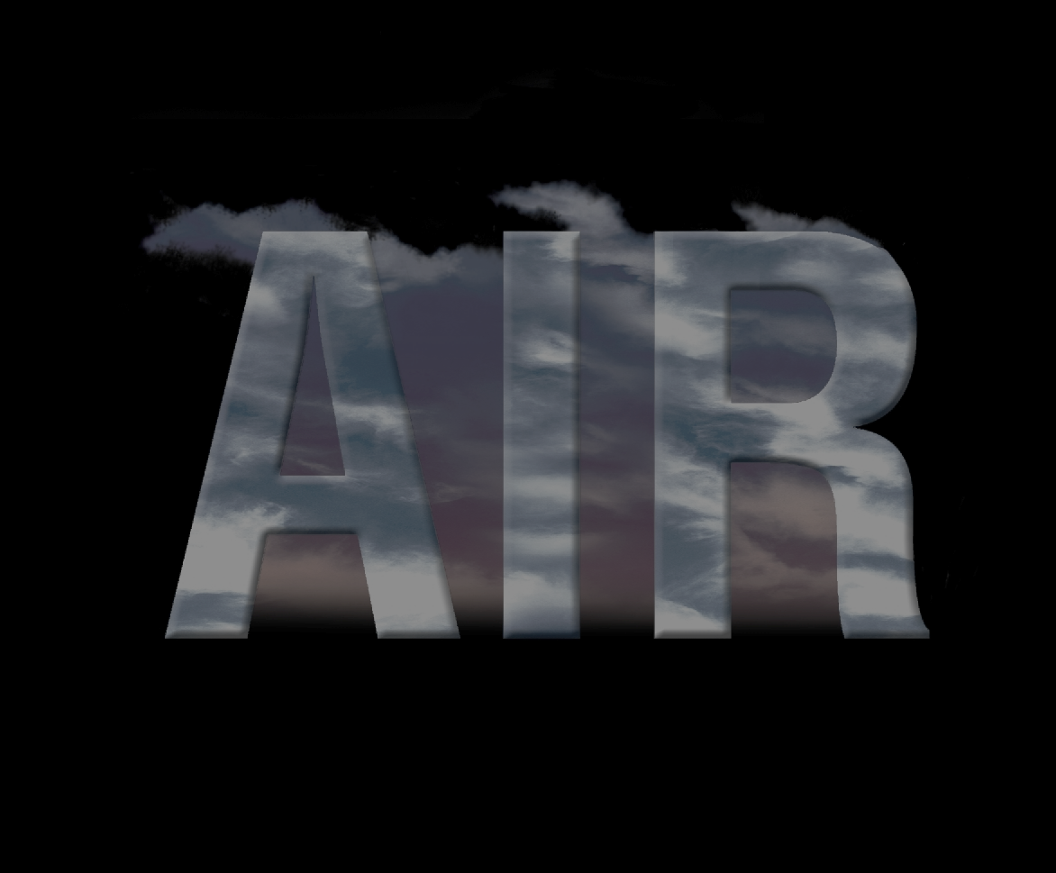

Slide 8
Забруднення розрізняють:
за походженням – природне і антропогенне;
за джерелами – хімічне, фізичне, механічне, біологічне;
за тривалістю дії – тимчасове і постійне;
за масштабом поширення – локальне, регіональне і глобальне.

Slide 9
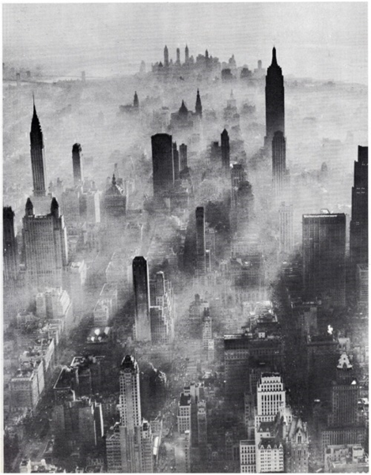
Джерела природного забруднення атмосфери:
надходження космічного пилу (83 кг/доб.);
вулканічна діяльність;
вітрова ерозія грунтів;
вивітрювання гірських порід;
лісові і степові пожежі;
масове цвітіння рослин;
випаровування морської води;
гниття рослин і тварин.

Slide 10
Антропогенне забруднення – наслідок людської діяльності. Швидкість нагромадження забруднювачів в атмосфері міст часто перевищує можливості самоочищення. Порушується екологічна рівновага в регіонах.

Slide 11
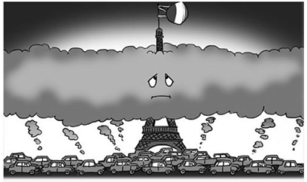
Основний шлях забруднення атмосферного повітря – зростання споживання паливних ресурсів.

Slide 12
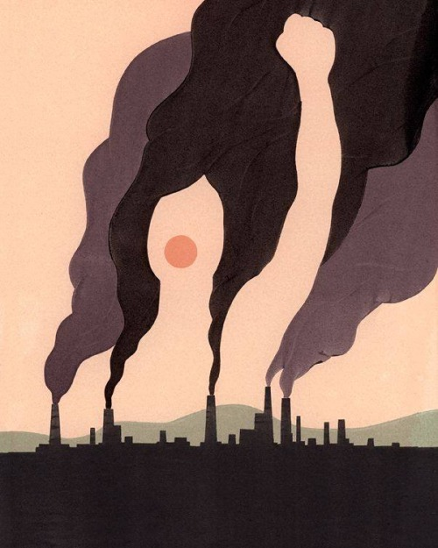
У зв'язку з бурхливим розвитком промисловості і спалюванням величезної кількості палива темпи витрати запасів вільного кисню і нагромадження діоксиду вуглецю в атмосфері різко зросли. У результаті кругообіг вуглецю в природі виявився порушеним.
Потужним і надзвичайно небезпечним фактором забруднення атмосфери є катастрофи на АЕС (Чорнобильська аварія) і випробування ядерної зброї в атмосфері. Це зв'язано як зі швидким розносом радіонуклідів на великі відстані, так і з довгостроковим характером забруднення території.

Slide 13
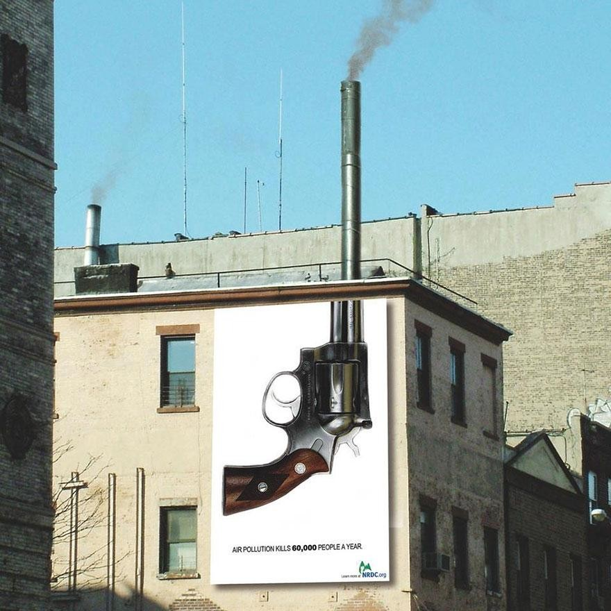
Основні забруднювачі повітря житлових приміщень
пил і тютюновий дим,
чадний і вуглекислий гази,
двоокис азоту,
радон і важкі метали,
інсектициди,
дезодоранти,
синтетичні миючі речовини,
аерозолі ліків,
мікроби.

Slide 14
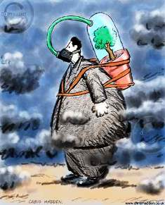
У світі щорічно спалюється понад 1 млрд т умовного палива і викидається в атмосферу: • 20 млрд т – вуглекислого газу (СО₂); • 300 млн т – оксиду вуглецю (чадного газу СО); • 50 млн т – діоксиду азоту (NO₂); • 160 млн т – діоксиду сірки (SO₂); • 4-5 млн т – сірководню (H₂S) та інших шкідливих речовин; • 400 млн т – золи, сажі, кіптяви. За даними ЮНЕСКО, у 1990 р. у результаті діяльності людини в атмосферу за рік надійшло: • 25,5 млрд т оксидів вуглецю; • 190 млн т оксидів сірки; • 65 млн т оксидів азоту; • 1,4 млн т хлорфторвуглеців (фреонів) • та ін. (свинцю, кадмію, ртуті, міді, нікелю, хлору, цинку й ін. речовин). 400 найбільших міст світу викидають в атмосферу щорічно понад 3 млрд т відходів, що на 500 млн т більше, ніж 578 найактивніших вулканів планети.

Slide 15
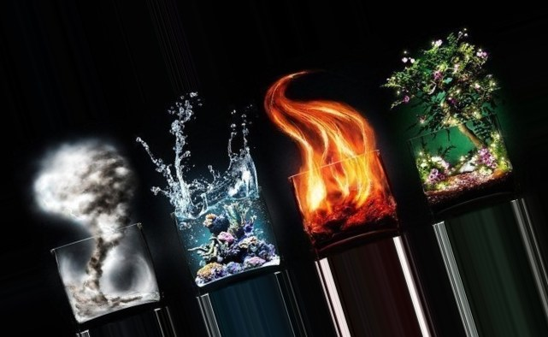
«Кажуть любов важливіша, ніж повітря... Так от, це неправда: повітря все ж важливіше!»
« Якщо ти за все життя не посадив жодного дерева – плати за чисте повітря»

